Slide 1
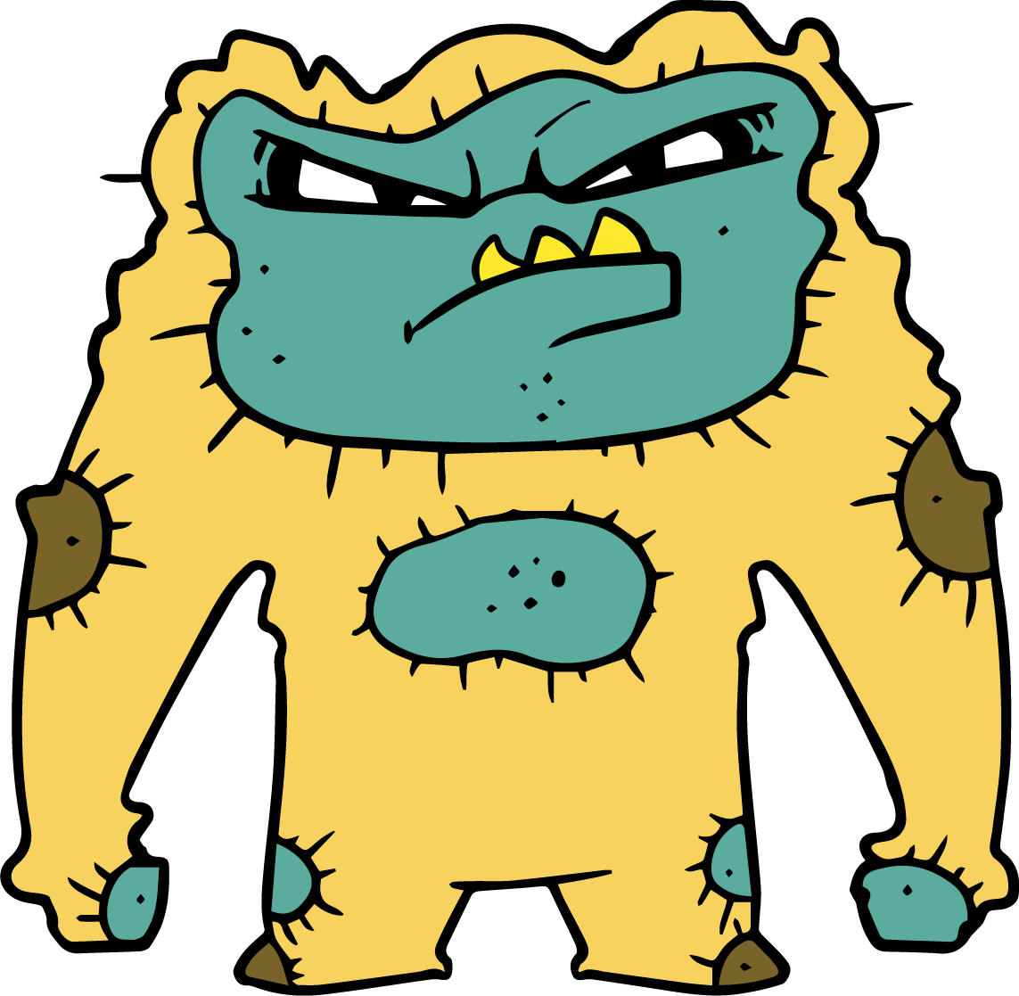
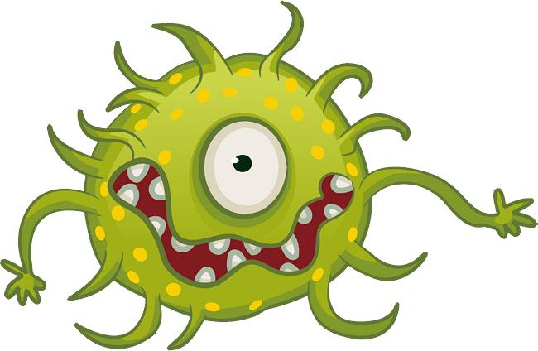
Koronawirus COVID-19
Podstawowe metody ochrony

Slide 2
Często myj ręce
Regularnie i dokładnie czyść ręce. Jeśli widzisz, że są brudne
umyj je wodą i mydłem. Jeśli nie są zauważalnie brudne użyj
żelu antybakteryjnego do dezynfekcji rąk (z alkoholem).
Dlaczego? Mycie rąk za pomocą żelu z alkoholem lub mydła
niszczy wirusy, które mogą znajdować się na Twoich rękach

Slide 3
Kiedy myć ręce?
po kasłaniu lub kichaniu
przed i po przygotowaniu posiłków
przed jedzeniem
po skorzystaniu z toalety
kiedy ręce są brudne
po dotykaniu zwierząt

Slide 4
Zachowaj dystans
Zachowaj odległość przynajmniej 1 metra ( trochę więcej niż wyciągnięta ręka) między Tobą i osobami, które kaszlą albo kichają.
Dlaczego? Kiedy ktoś kaszle, albo kicha, wypryskuje w powietrze malutkie kropelki z nosa lub buzi, w których mogą być wirusy. Jeśli będziesz za blisko,
te kropelki mogą dostać się do Twoich płuc w czasie wdechu, a razem z kropelkami wirusy- jeśli osoba, która kaszle, jest chora.

Slide 5
Unikaj dotykania oczu, nosa i ust
Dlaczego? Codziennie dotykasz rękami wielu rzeczy, na których mogą znajdować się wirusy. Z Twoich rąk wirusy mogą dostać się do oczu, nosa, ust, a stamtąd do środka Twojego ciała i wywołają chorobę.

Slide 6
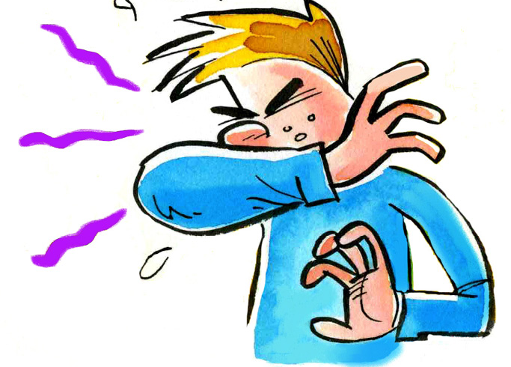
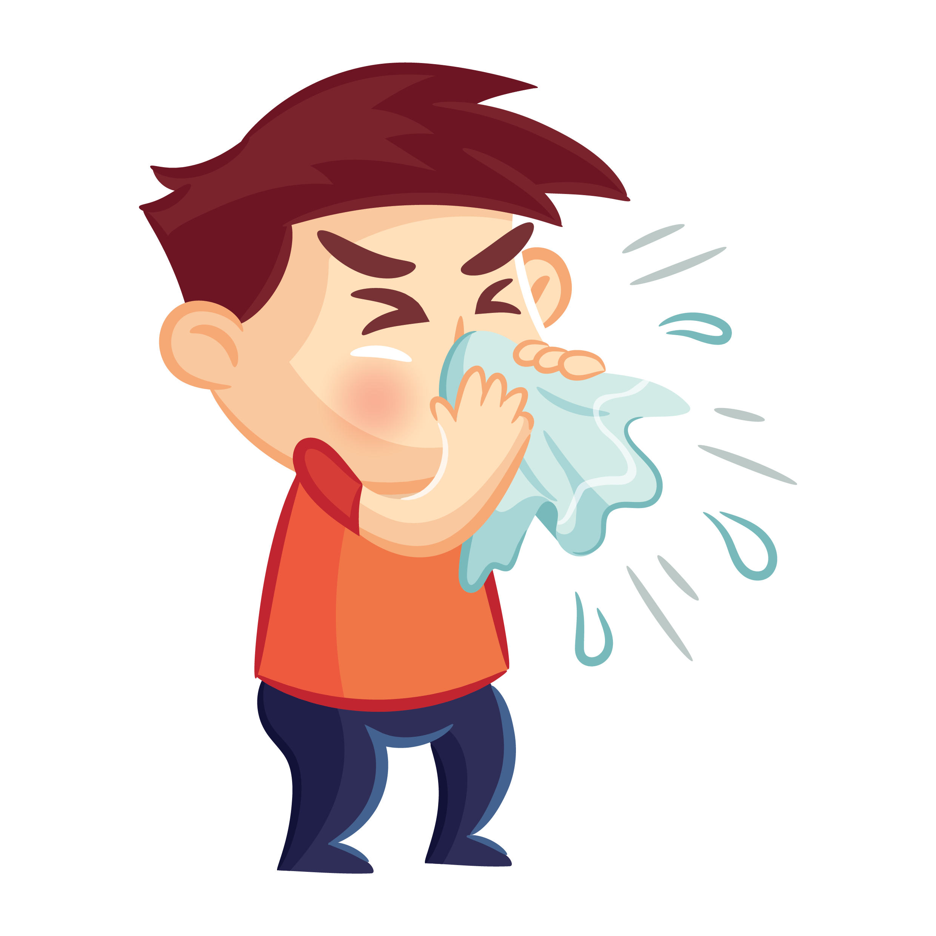
Higiena oddechowa
Kiedy kichasz albo kaszlesz, zakrywaj usta i nos chusteczką
lub łokciem (jeśli masz założoną bluzę z długim rękawem).
Zużytą chusteczkę od razu wyrzuć i umyj ręce.
Dlaczego? Wirusy rozprzestrzeniają się przez kropelki, które wydostają się z Twoich ust i nosa kiedy kichasz lub kaszlesz.
Poprzez przestrzeganie higieny oddechowej ochraniasz swoich kolegów i koleżanki przed zarażeniem ich.

Slide 7
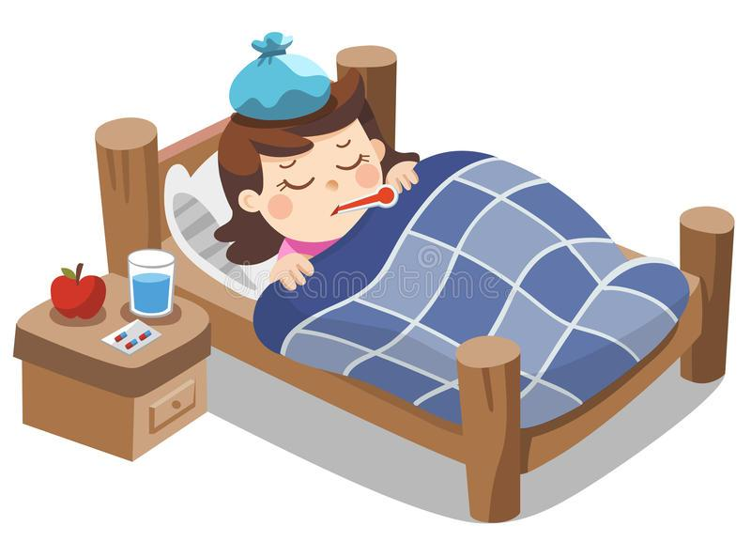
Zostań w domu
Jeśli masz gorączkę, kaszel, trudności z oddychaniem. Poproś rodziców, żeby zabrali Cię do lekarza.
Dlaczego? Lekarze wiedzą jak rozpoznać chorobę i mają informacje o występowaniu koronawirusa w okolicy. Jeśli będziesz chory, skieruje Cię do odpowiedniego szpitala. Dzięki temu będziesz mógł zostać szybko wyleczony, a inne osoby nie będą zagrożone na zarażenie się od Ciebie.

Slide 8
Unikaj dużych skupisk ludzi
Jeśli możesz, unikaj miejsc, gdzie jest dużo ludzi np. supermarkety, autobusy.
Dlaczego? W dużych skupiskach ludzi jest większa
szansa na to, że napotkasz chorą osobę od której
możesz się zarazić.

Slide 9
Unikaj podróży
Unikaj podróży do innych krajów, szczególnie jeśli są
w nich potwierdzone przypadki zachorowań na nowego
koronawirusa.
Dlaczego? Na pokładach samolotów albo w autokarach
i pociągach, którymi podróżuje dużo ludzi mogą być pasażerowie, którzy przemieszczają się z miejsca, w którym występuje choroba. Takie osoby mogą przenosić wirusa nawet, jeśli jeszcze nie są chore i mogą zarazić innych pasażerów.

Slide 10
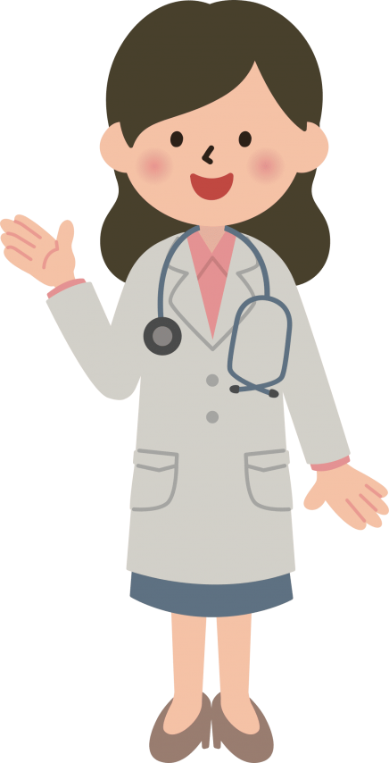
Bądźcie zdrowi!!!

